Slide 1
Сабақ тақырыбы:
Аралас сандарды қосу.
Аралас сандарды азайту.

Slide 2
Сабақ мақсаттары:
Аралас сандарды ажырата алады;
Аралас санды бұрыс бөлшекке және керісінше, бұрыс бөлшекті аралас санға келтіреді;
Аралас сандарды қосуды және азайтуды біледі.

Slide 3
Бағалау критерийлері
- Бұрыс бөлшекті аралас санға айналдырады;
- Аралас санды бұрыс бөлшекке айналдырады;
- Аралас сандарды қосудың және азайтудың ережелерін қолданады;
- Натурал санға аралас санды қосуды біледі;
- Натурал саннан аралас санды азайтуды біледі.

Slide 4
Шолу сұрақтары:
«Миға шабуыл» стратегиясы
Жай бөлшек дегеніміз не?
Бөлшектің алымы дегеніміз не?
Бөлшектің бөлімі дегеніміз не?
Жай бөлшектерді қалай азайтамыз?
Жай бөлшектерді қалай қосамыз?
Ең кіші ортақ бөлім дегеніміз не?
Бұрыс бөлшек дегеніміз не?
Дұрыс бөлшек дегеніміз не?

Slide 5
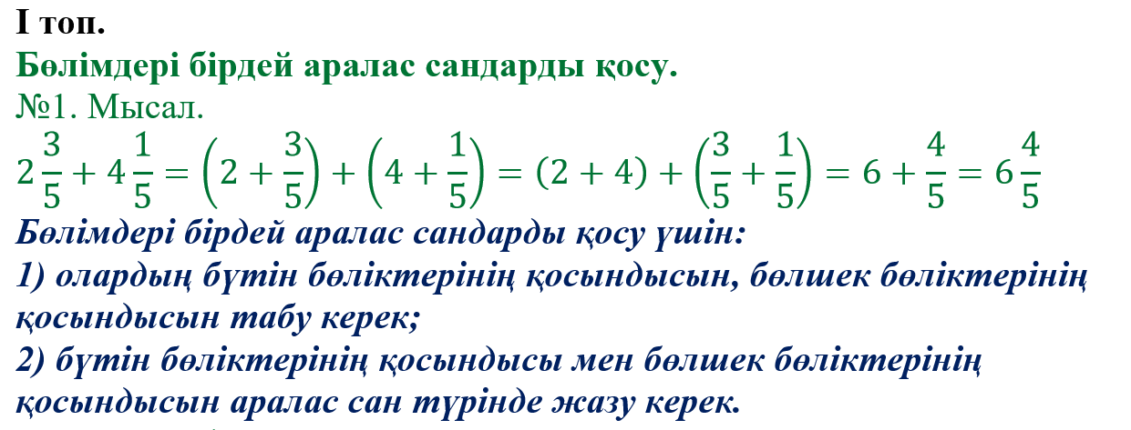

Slide 6
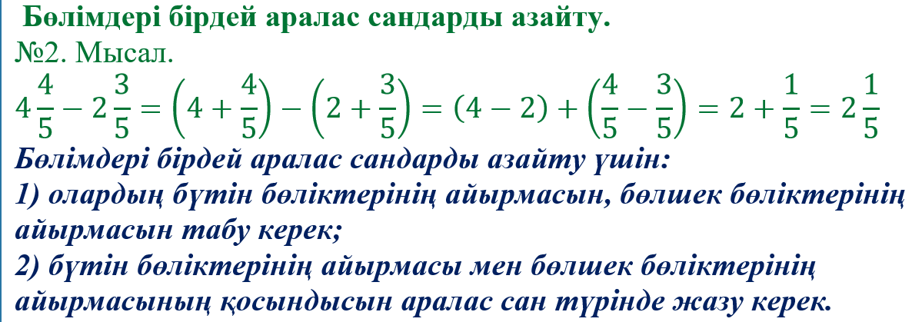

Slide 7
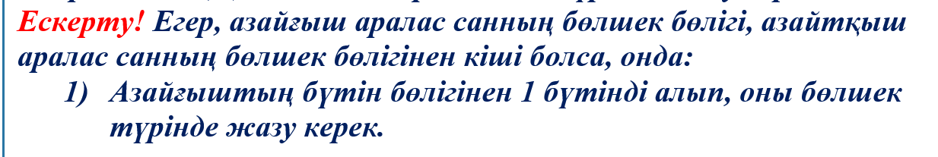
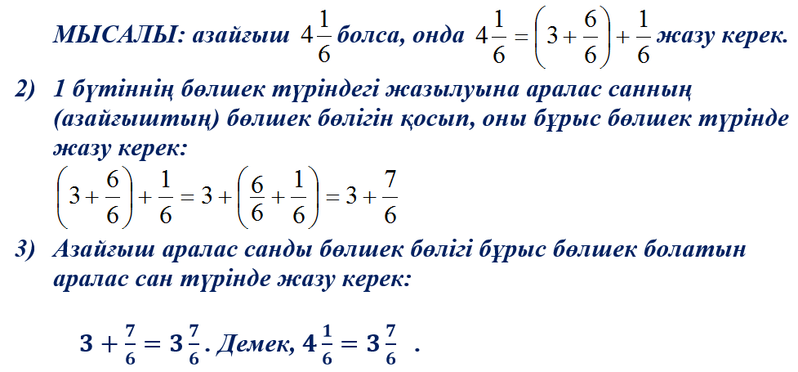
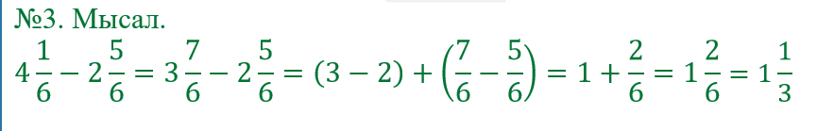

Slide 8
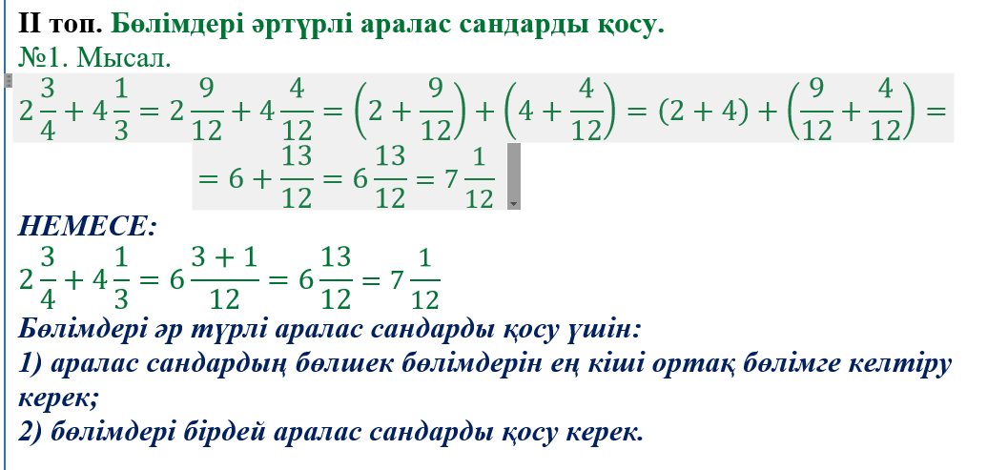

Slide 9
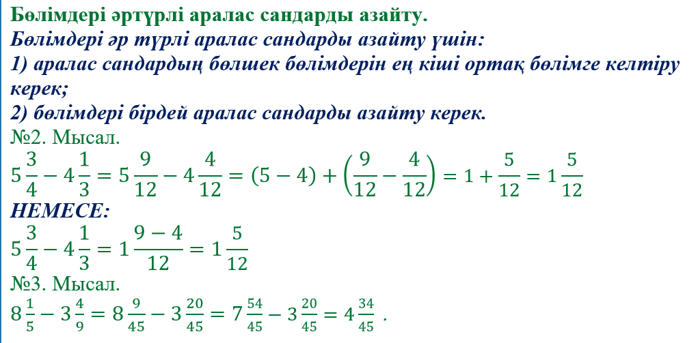

Slide 10
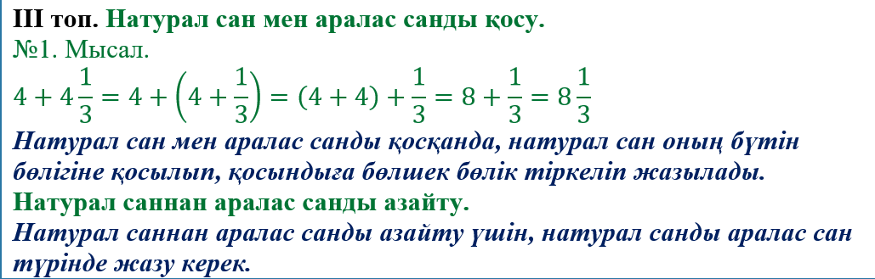
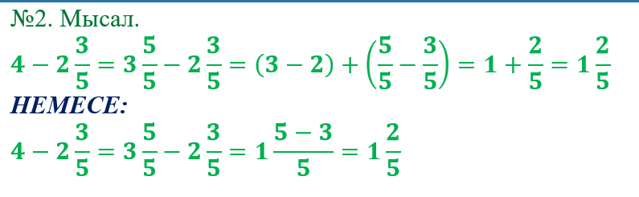

Slide 11
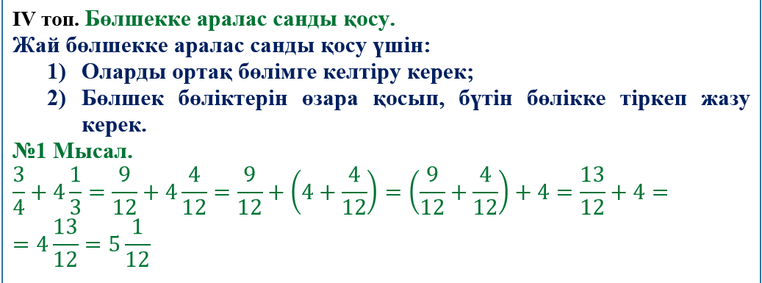
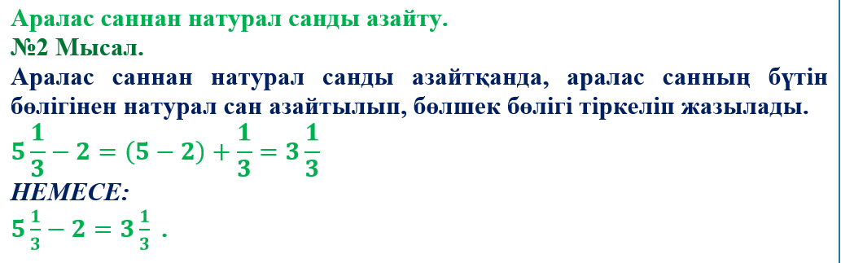

Slide 12
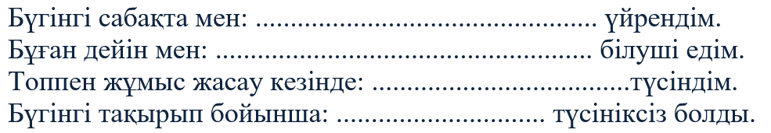
Рефлексия: «Аяқталмаған сөйлемдер
(1 мин)

